Slide 1
Финляндия
Презентацию подготовила тур. фирма «Пегас» :
Кузьменок Артем,
Смирнов Саша,
Парахин Саша,
Преснухин Паша,
Кореневский Слава.

Slide 2
Финляндия - это Финляндская Республика, государство на севере.
Столица – Хельсинки. Население – 5,191 млн. человек.

Slide 3
ХЕЛЬСИНКИ

Slide 6
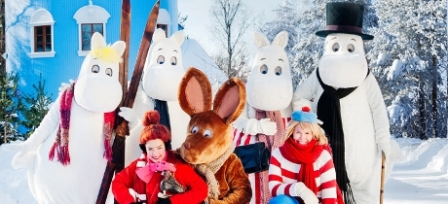
Долина Мумми - Троллей
У побережья финского города Наантали расположен чудесный мир Муми-Троллей.

Slide 7
КАУХАВЕ

Slide 10
РАЗУЧИМ ФИНСКИЕ СЛОВА:
КИИТОС
СПАСИБО

Slide 11
РАЗУЧИМ ФИНСКИЕ СЛОВА:
АНТЕЕКСИ
ИЗВИНИТЕ

Slide 12
РАЗУЧИМ ФИНСКИЕ СЛОВА:
ПЯЙВЯЯ
ЗДРАВСТВУЙТЕ

Slide 13
РАЗУЧИМ ФИНСКИЕ СЛОВА:
ТЕРВЕ
ПРИВЕТ

Slide 14
РАЗУЧИМ ФИНСКИЕ СЛОВА:
НЯКЕМЕН
ДО СВИДАНИЯ

Slide 15
СПАСИБО ЗА ВНИМАНИЕ!

